Slide 1

Total Production Maintenance (TPM)
Тотална поддръжка на оборудването

Slide 2
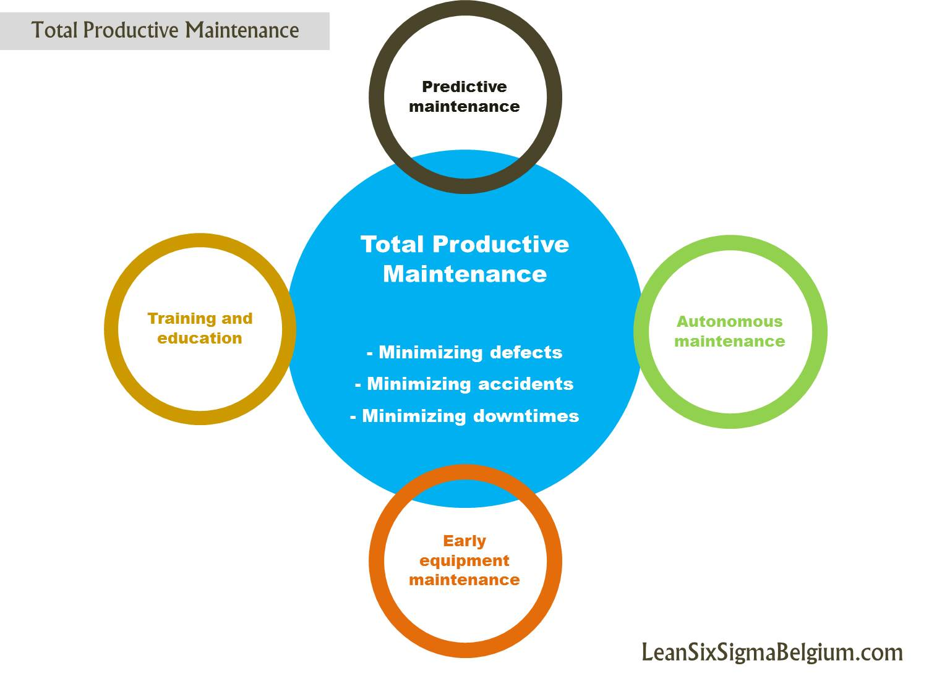
Цел
Целта е избягване на загубите от прекъсвания поради: аварии, настройки, снижена скорост, дефекти и повторни действия.

Slide 3
Същност на ТРМ
Обучение на операторите за поддръжка и обслужване на съоръженията и включването им в тази дейност.
Безаварийна работа на машините и оборудването на основа на непрекъснато усъвършенстване.
Създаване на възможности за ранно откриване на причините за прекъсване на работата, тъй като машините се наблюдават от обучени оператори.

Slide 4
Видове поддръжка:
1. Ремонтна /реактивна/.
- Аварийна;
- Планова;
- Извънпланова;
- Експлоатация – рутинна поддръжка.
2. Превантивна /smart/.
3. Производствена.
- Корективна;
- Прогнозна;
- Съоръжения без поддръжка.
4. Съвременни форми на поддръжка.
- Интелигентна;
- Дистанционна.
5. ТРМ – Автономна.

Slide 5
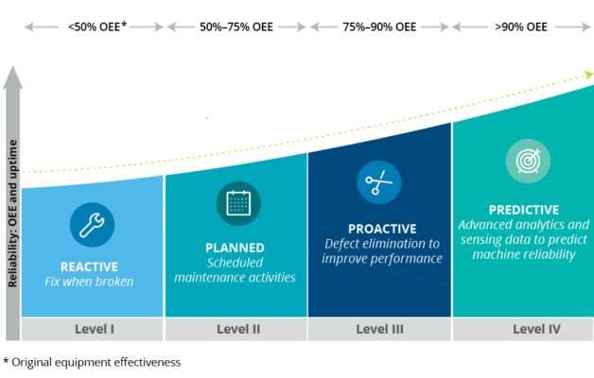
Развитие на системите за поддръжка:
Ремонтна /реактивна/ - реакция при отказ;
Периодична – по съставен график;
Проактивна – елиминира отказите на ранен етап;
Прогнозна – използва статистическа обработка на отказите за прогноза на състоянието на машините.
Нараства надеждността и времето на ефективна работа ОЕЕ%.

Slide 6
1. Система на ремонтната поддръжка.
Системата на ремонтна поддръжка обхваща:
- Аварийна поддръжка - ремонт на машината или съоръжението след авария;
- Планова поддръжка - на определени интервали от време се планират ремонтно-поддържащи дейности;
- Извънпланова поддръжка - обслужване и поддръжка на оборудването нерегулярно и извънпланово. Предприема се при съмнение за предстояща авария.
- Експлоатация.

Slide 7
2. Система за превантивна поддръжка.
Обхваща следните дейности:
- Всекидневен контрол:
а) преглед, почистване и настройка, съгласно установените стандарти;
б) смазване на машините;
в) замяна на детайли и части, според процедурите за оптимална замяна;
- Оценка на начина на експлоатация и на износването чрез:
а) проверка на оперативната работа и точността на изпълнението на оператора;
б) регулярна проверка и идентификация на тенденциите по износване чрез вибро анализ, термография, шум в лагерите и др.
- Гаранция за безаварийна работа посредством превантивен ремонт, при който се изработват програма за спиране на производството с най-малко загуби и работен цикъл за извършване на предварителни ремонти.

Slide 8
3. Система за производствена поддръжка.
Постига се чрез диференциация на използваните методи в зависимост от типа на оборудването. За важните съоръжения се прилага превантивна поддръжка, а за останалите – ремонтна.
Обхваща:
(1) Ремонтна поддръжка (РП).
(2)Превантивна поддръжка(ПП).
(3) Корективна поддръжка(КП).
Ориентирана е към подобрения на съществуващото оборудване.
(4) Система по предотвратяване на поддръжката.
При нея оборудването се проектира така да, че да не се нуждае от ремонт през целия жизнен цикъл на неговото използване.
(5) Система за прогнозна поддръжка.
При нея на основата на прегледи и статистически методи се прогнозира амортизацията и се планира ремонта и подмяната на оборудването.

Slide 9
4. Съвременни тенденции при поддръжката.
Дистанционна поддръжка.
(1) Дистанционната поддръжка дава възможност на техниците да наблюдават и поддържат дадено устройство, система или машина, без да се намират в близост до устройството.
(2) Интелигентна поддръжка.
В основата е събирането на данни от машини, инсталации или сгради. Техническите инфраструктури са оборудвани със сензори, които непрекъснато измерват тяхната функционалност и производителност и предават данните на централна платформа – Интернет на нещата IoT.
Данните се визуализират по подходящ начин и се използват от екипите за поддръжка и ръководния персонал.

Slide 10
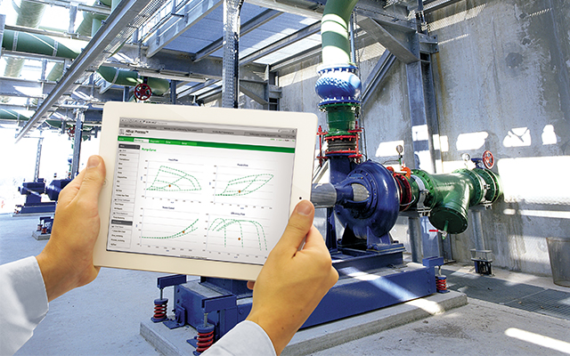
Ще нараства използването на датчици за вибрации, температура, преместване, видеонаблюдение и др. поради развитие на технологиите и липсата на оперативен персонал.

Slide 11
5. Система за тотална поддръжка на оборудването – ТРМ.
Осъществяването на интеграция на човешкия фактор от различни професии се нарича Инициативна поддръжка.
Характерни черти:
• възможност за ранно откриване на причините за прекъсване на работата, закъснения и дефекти, тъй като машината се наблюдава от обучен оператор;
• участието на всички звена, включително планиране, проектиране и др., което означава, че всички са ангажирани с поддръжката на оборудването;
• наличието на непрекъснато усъвършенстване.
• осъществяване на производствена поддръжка през целия жизнен цикъл на оборудването.

Slide 12
┌────────────────────────────────────────────┐
│Система за тотална поддръжка на оборудването│
│ T P M │
└──────────────────────┬─────────────────────┘
│
┌────────────────────────────────────────────────┴─────────────────────────────────────────┐
┌──────────┴──────────┐ ┌───────────────┴─────────┐
│Позитивна поддръжка │ │Предодвратяване на поддр.│
│---------------------│ │-------------------------│
│Оператори ;Техници │ │ Проектанти ; Производ. │
└──────────┬──────────┘ └─────────────────────────┘
┌──────┴────────────────────────┬──────────────────────────────────┬──────────────────────────────────┐
┌────────┴─────────┐ ┌──────────┴────────────┐ ┌──────────┴──────────┐ ┌───────────┴──────┐
│Ремонтна поддръжка│ │ Прогнозна поддръжка │ │Корективна поддръжка │ │Превантивна поддр.│
└────────┬─────────┘ │ ------------------- │ │-------------------- │ └───────────┬──────┘
│ │Анализ на амортизацията│ │Обновление;Подобрения│ │
│ └───────────────────────┘ └─────────────────────┘ │
┌───┴──────┬────────────┐ ┌──────────────────────┬──────────────────────┤
┌────┴───┐ ┌───┴───┐ ┌─────┴──────┐ ┌──────────┴────────┐ ┌────────┴──────┐ ┌───────────┴──────┐
│Аварийни│ │Планови│ │Извънпланови│ │Зависима от времето│ │Предупредителна│ │Зависима от услов.│
│ремонти │ │ремонти│ │ ремонти │ └──────────┬────────┘ └───┬───────────┘ └───────────┬──────┘
└────────┘ └───┬───┘ └────────────┘ │ │ │
┌─────────┴────────┐ ┌────────────┬─────┴──────┐ │ ┌──────────┬────────┴────┐
┌─────┴──────┐ ┌─────┴────────┐ ┌──────┴─────┐ ┌────┴────┐ ┌─────┴────┐ │ ┌────┴────┐ ┌───┴────┐┌────── ┴───┐
│Текущ ремонт│ │Основен ремонт│ │Експлоатация│ │Ежедневна│ │Периодична│ │ │Износване│ │Подходящ││Промяна в │
└─────┬──────┘ └─────┬────────┘ └────────────┘ │поддръжка│ │поддръжка │ │ └─────────┘ │случай ││условията │
┌─┴──────────────────┴┐ └─────────┘ │----------│ │ └────────┘│---------- │
│Системи за изпълнение│ │Периодични│ │ │Нов персон │
└──────────┬──────────┘ │профилак. │ │ │Оборудване │
┌──────┴──────┬────────────────┐ │изпитвания│ │ │Натоварване│
┌───────┴──────┐┌─────┴──────────┐ ┌───┴───┐ └──────────┘ │ │Организация│
│Централизирана││Децентрализирана│ │Смесена│ │ └────────── ┘
└──────────────┘└────────────────┘ └───────┘ ┌─────────┴───────────────┐
┌────────┴─────────┐ ┌──────────┴─────────┐
│Проста диагностика│ │Прецизна диагностика│
│------------------│ │--------------------│
│Чрез 5-те сетива │ │Със специални уреди │
└──────────────────┘ └────────────────────┘

Slide 13
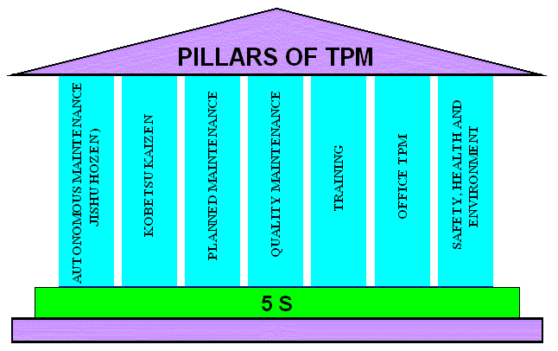
Стълбове на TPM
Автономна поддръжка, Постоянни подобрения, Планирана поддръжка, Управление на качеството, Обучение, ТРМ в офиса, Здраве и безопасност.
В основата всички дейности е 5 S метода за почистване и подреждане на работното място.

Slide 14


Стълб 1
5S дейност
Подбери, Подреди, Почисти, Стандартизирай, Поддържай реда
Japanese Term | English Translation | Equivalent ‘S’ term
Seiri | Organization | Sort
Seiton | Tidiness | Systematize
Seiso | Cleaning | Sweep
Seiketsu | Standardization | Standardize
Shitsuke | Discipline | Self-Discipline

Slide 15
Стълб 2
Автономна поддръжка
Основни цели:
Елиминиране на отказите с участието на персонала.
Подобряване на ефективността на поддръжката.
Подобряване на работната среда.

Slide 16
Чрез „ Автономна поддръжка” в операторите се създава чувство на добър стопанин към машината. Те се включват в ежедневните грижи за машините. Надграждат се знанията им за работата, както и уменията им за предлагане и реализиране на подобрения в процеса. Основна цел е елиминиране на ускореното амортизиране на машините и създаване на условия за по-лесна за поддръжка.

Slide 17
Необходими стъпки:
Инструктиране на персонала.
Първоначално почистване на съоръженията.
Предприемане на мерки за избягване на замърсяванията.
Въвеждане на периодични проверки.
Автономно поддържане от операторите.
Стандартизиране.
Постоянство при изпълнение на стандартите.

Slide 18
Стълб 3
Непрекъснати малки подобрения - KAIZEN
Kai означава промяна, а Zen към по-добро.
Ангажира се поддържащия персонал в дейности, целящи увеличаване на ефективното работно време на машините.
Представлява много на брой малки подобрения с участието на всички служители.
Фокусира се върху опростяване на изпълняваните операции и процеси.
Достига устойчиви резултати с минимални загуби, престои и настройки.

Slide 19
Фокусираното подобрение насочва всички дейности по отношение на откриване и елиминиране /или намаляване/ на загубите в производствената системата. Загубите според ТРМ са: престои и накъсване на работата; понижена производителност, дефекти в продуктите, излишъци на материали и незавършена продукция, излишен транспорт и пренасяне, загуби на енергия и материали.
Въвежда се концепцията Инженеринг на надеждността, която е насочена към търсене на методи за безаварийна дейност на оборудването.

Slide 20
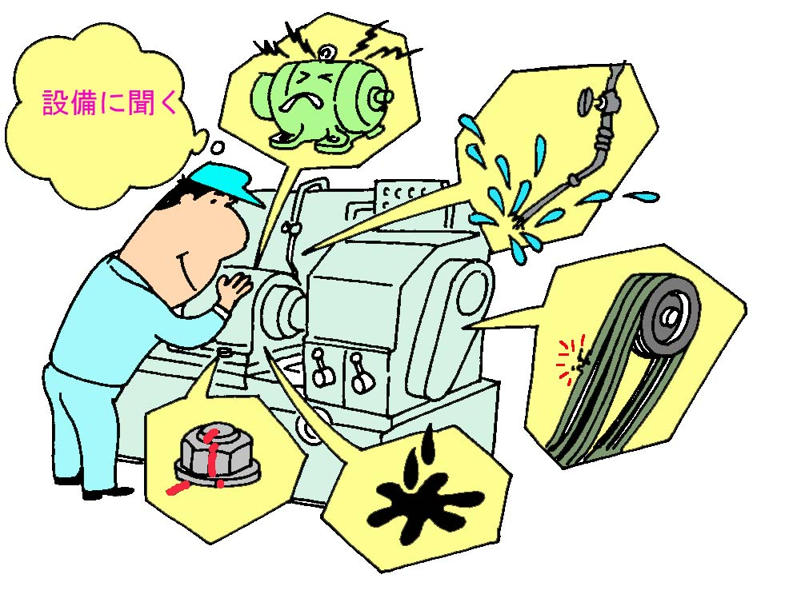

Slide 21
Стълб 4
Планова поддръжка
Цел.
Машини, които не се повреждат, производство без дефекти и напълно задоволени клиенти.
Подобряване на надеждността и ремонтно
пригодността.
Обхват на плановата поддръжка.
Превантивна.
Корективна.
Прогнозна.

Slide 22
Продължение
Съществуват 6 стъпки в плановата поддръжка.
1. Оценка на състоянието на съоръженията.
2. Възстановяване на износването.
3. Информационно осигуряване на поддръжката.
4. Подготовка на планирана във времето поддръжка.
5. Подготовка на прогнозната поддръжка.
6. Оценка на плановата поддръжка.

Slide 23
Стълб 5
Поддържане на високо качество
Задоволяване на клиентите с продукти, които са качествени и надеждни.
Добре поддържаните съоръжения и обучен персонал, произвеждащ качествена продукция.
Политика.
Внедряване на процедури по управление на качеството.
Фокусиране върху превенция на отказите.
Фокусиране по отстраняване на причините за откази.

Slide 24
Продължение
Анализ на възникналите повреди на терен.
Контрол на качеството на работа на операторите.
Цели.
Поддържане на нулеви оплаквания от клиентите.
Снижение на дефектите в процесите.
Снижение на разходите за контрол на качеството.
Дефектите се разделят на такива, които са се проявили при клиента и вътрешно фирмени дефекти.

Slide 25
Стълб 6
Обучение
Целта е да се изградят широкоспектърни специалисти с висок морал, които работят ефективно и самостоятелно чрез непрекъснато развитие, оценяване на уменията и осигуряване на адекватно обучение.
Съществуват 4 фази на придобиване на знания и умения:
1: Не знам.
2 : Зная на теория, но не мога да го направя.
3 : Мога да го правя, но не мога да го преподавам.
4 : Правя го и обучавам другите.
Политика.
- Подобряване на знания и умения.
- Създаване на условия за самообучение.
- Обучението да не е стресиращо.

Slide 26
Продължение
Стъпки при обучението:
- Оценка на настоящето ниво на образование и умения на персонала.
- Подготовка и изпълнение на годишна програма за обучение.
- Оценка на дейността по обучение и проучване на бъдещите нужди от обучение.

Slide 27
Стълб 7
TPM в офиса
Целта е административните функции да бъдат високо ефективни и да осигуряват своевременно съдействие и услуги на производствените звена.

Slide 28
Основни загуби в офиса:
- Загуби в процесите.
- Загуби в счетоводството, маркетинга и продажбите.
- Загуби при комуникацията.
- Загуби на работно време.
- Загуби за насочване на вниманието.
- Загуби на точност.
- Повреди в офис оборудването.
- Прекъсване на канали за обмен на информация.
- Загуба от повторно въвеждане на информация.
- Загуба при търсене на документи.

Slide 29
Продължение
- Справяне с оплаквания на клиенти.
- Допълнителни разходи поради спешни доставки.
Ползи.
- Включване на целия персонал за подобряване на ефективността.
- По-добре организирана работна среда.
- Намаляване на повторно извършваната работа.
- Снижаване на административните разходи.
- Намаляване броя на поддържаните файлове.
- Намаляване на офис оборудването.
- Снижаване броя на оплакванията от клиентите.
- Намаляване на персонала.
- По-чиста и приятна работна среда.

Slide 30
Стълб 8
Здраве, безопасност и околна среда
Цели.
- Без злополуки.
- Без професионални заболявания.
- Без пожари.
Помага да се създаде безопасна работна среда и дейности щадящи природата.
Играе активна роля за устойчивост на другите стълбове.
Използват се обучение, проверки, тестове, изпити и нагледни материали като: плакати, постери, споделено пространство в компютърната мрежа и други средства за ангажиране на персонала.

Slide 31
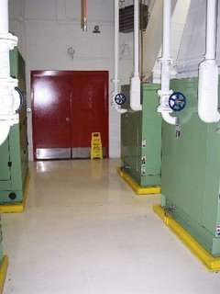
Основни дейности при ТРМ :
Поддържай чисто и подредено, Смазвай, Следи за износване, Ремонтирай преди да е аварирала машината, Опрости и подобри процеса.
The Operators’ Creed of TPM –
  Keep it clean
  Keep it lubricated
  Monitor for degradation
  Maintain it before production is affected
  Simplify and improve it

Slide 32
Резултати от въвеждане на ТРМ
Производство без прекъсване.
Минимално време за отстраняване на повреди.
Въвеждане на изпреварваща поддръжка.
Въвеждане на прогнозна поддръжка.
Предоставяне на голям гаранционен срок след ремонт на съоръжение.

Slide 33
ТРМ е пътешествие, а не крайна цел

